Slide 1

SCHUNK vs. ZIMMER
Erkenntnisse 2018
Baureihen: PGN-plus-P I DPG-plus I DPZ-plus

Slide 2
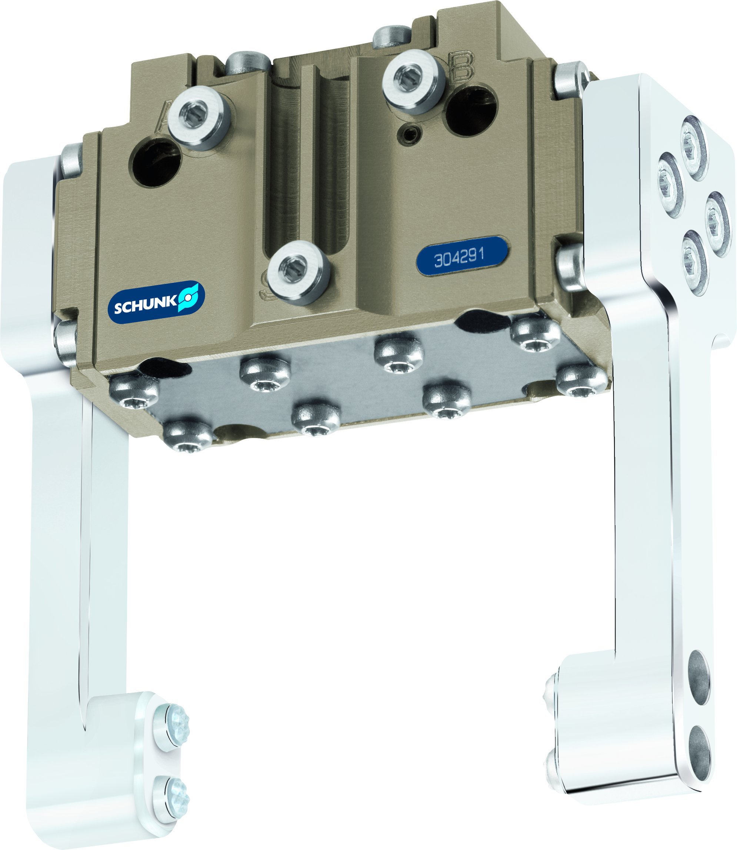
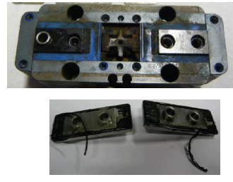
Thematik
Dichter Greifer
Produktverbesserung DPG-plus/DPZ-plus:
neue Dichtung in allen Baugrößen zur Qualitätsverbesserung
im Montageprozess und Betrieb
Vorteile:
Wartungsintervall hat sich verdoppelt
Baugröße 40 – 125: nach 4 Mio. Zyklen
Baugröße 160 – 300: nach 4 Mio. Zyklen
Baugröße 380 bleibt unverändert: nach 500.000 Zyklen
Wartung erleichtert, Dichtpaste für Korkdichtung entfällt
Vitonversion möglich mit max. 130°
Protektorversion von ZIMMER hat IP 67 / SD-Version von SCHUNK (IP 64).
ZIMMER hat einen Dichtring an den metallischen Zwischenbacken. Dieser Dichtring ist jedoch nach kurzer Zeit defekt.

Slide 3
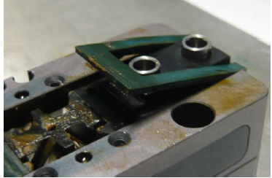
Thematik
Hochtemperatur
Bestätigung der Erkenntnisse aus 2015:
Zimmer Greifer GPP5006NT → Katalogversprechen: bis 130°C
Nach 1,6 Mio. Zyklen im Temperaturschrank (130°C) verfärbt sich Dichtung und Greifer, Greifer ist undicht und die Dichtung löst sich.
→ Eine erhöhte Lebensdauer konnte durch die Doppellippendichtung nicht festgestellt werden.
Neueste Erkenntnis aus 2018:
Untersuchung des Materials der ZIMMER 5000 Dichtung hat ergeben, dass das Material blau eingefärbtes, thermoplastisches Polyurethan (TPU). → Einsatztemperaturen liegen zw. -40°C und +80°C
→ PGN-plus-P und DPG-plus mit Viton Version von SCHUNK im Vorteil

Slide 4
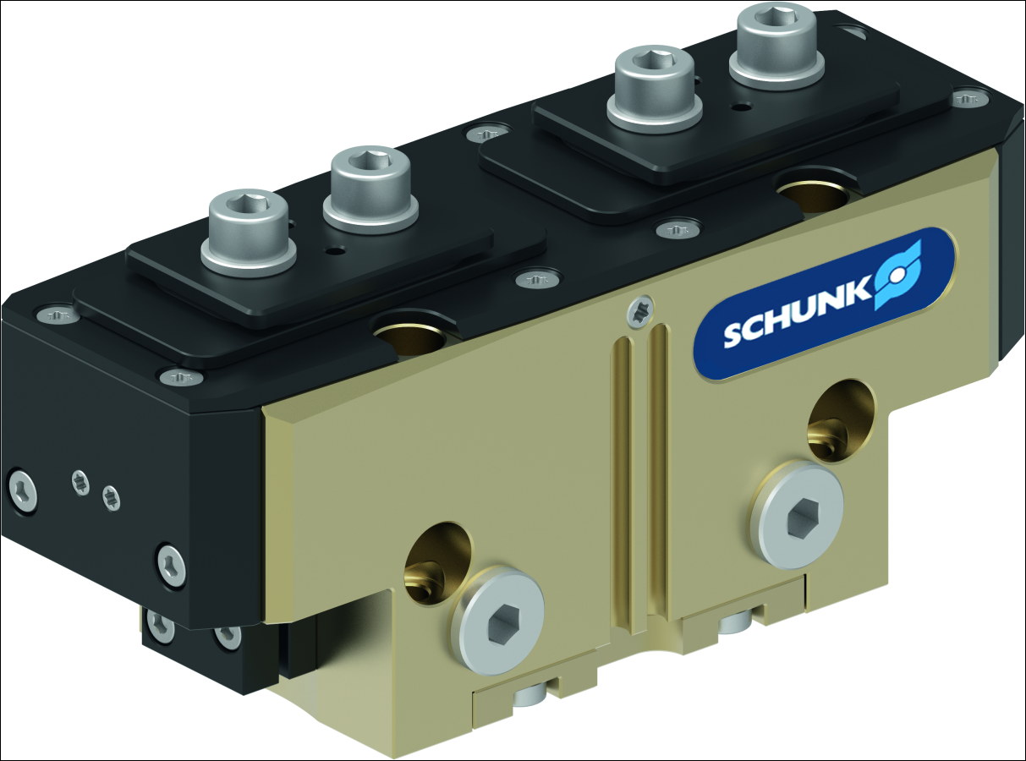
Thematik
Staubdicht
Erweiterung 2018:
PGN-plus-P SD Version für BG 40,50,80 und 100 verfügbar
Erhöhung der Schutzart von IP 40 auf IP 64
Robuste metallische Abdeckungen schützen den Greifer vor eindringendem Staub und Grobschmutz.
PGN-plus-P mit neuem –SD Design
Passend zum PGN-plus-P Design wurde die –SD Variante überarbeitet.
Die schwarzen Abdeckungen schützen künftig den PGN-plus-P und den PGN-plus-E gleichermaßen.
Verwendung von Sperrluft
Sperrluft (0,5 – 1 bar) wird allgemein verwendet, um das Eindringen von Schmutz in den Greifer zu erschweren. Bei der Variante Staubdicht (-SD) ist
es notwendig den Sperrluftanschluss zu verwenden, um die angegebene Schutzklasse zu erreichen.
Nachrüstsatz verfügbar
Der Nachrüstsatz „SAD PGN-plus-P“ kann separat erworben werden und auch kundenseitig nachgerüstet werden.
Austauschkompatibel
Neue –SD Variante ist austauschkompatibel zur alten (gleicher Höhenaufbau in Z-Richtung).
Zusätzliche Flachdichtungen
zwischen Abdeckblech und Greifergehäuse für optimierte Dichtwirkung und verbesserten Montageablauf.
→ PGN-plus-P SD Version kann der dichten ZIMMER 5000 Serie entgegen gesetzt werden

